Slide 1
Python 程序设计基础
第二讲 python数据基础
By Han Zhao
11/9/2018

Slide 2
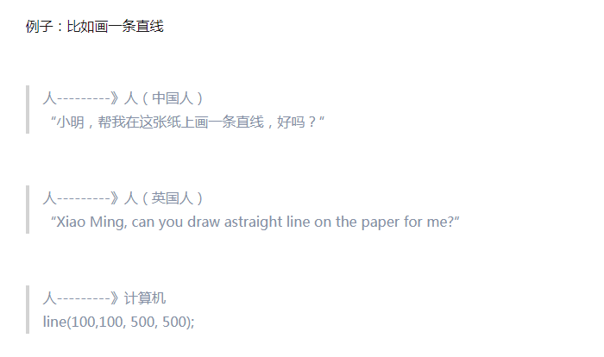
什么是编程？
告诉机器，他该怎么工作
用机器听得懂的语言
中文？ 英文？
No！

Slide 3
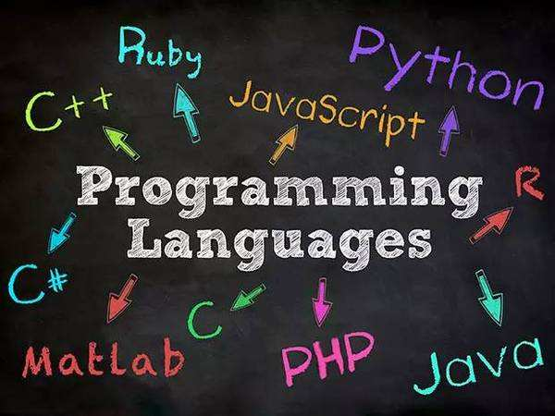
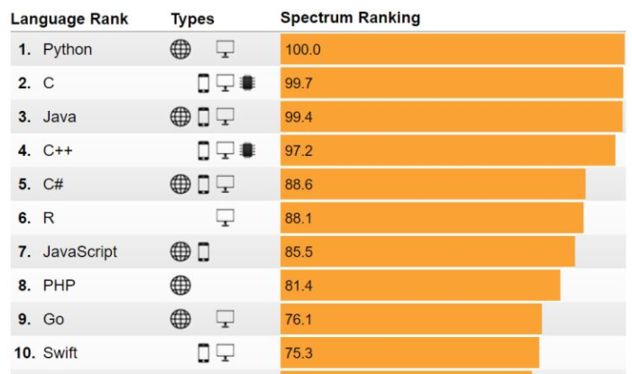
IEEE Spectrum

Slide 4

Why Python
简单易学
语法优美
丰富强大的库
开发效率高
应用领域广泛

Slide 5
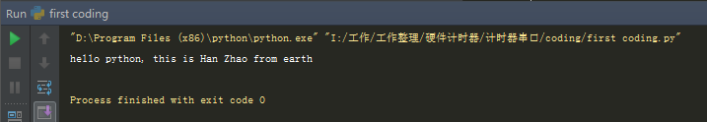
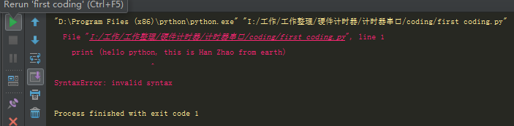
第一个Python 程序
有没有the？疑问脸
Hello Python, this is Han Zhao from earth.
print ('hello python, this is Han Zhao from earth')
Standardization
标准化
严格的标准化！
print (hello python, this is Han Zhao from earth)

Slide 6
第一个Python 程序
Your turn
Talk is cheap, show me the code.
谁说的？ Linus，who？ The man who creates Linux

Slide 7
第一个Python 程序
学习编程就像学英语吗？
记单词，学句子？
No
人类语言，英语词汇 8W，8000
计算机，基础词汇，少于500
计算机编程的核心是，基本单元的组合，构成不同的单元和逻辑模块

Slide 8
Python 数据结构
print ('hello python, this is Han Zhao from earth') # ---------------------------------------------------------------------- age = 11 # variable type Numbers jfdksjfkld = 99 # bad example,beacuse hard to understand the meaning of variable math_mark = 99 # variable type Numbers print(age,jfdksjfkld,math_mark) # ---------------------------------------------------------------------- name = 'Leqi Yang' # variable type Numbers print(name) # ---------------------------------------------------------------------- information = ['Leqi Yang',11,99] print(information) # ---------------------------------------------------------------------- info_tup = ('name','Leqi Yang','age',11,'math_mark',99) print(info_tup) # ---------------------------------------------------------------------- info_dic = { 'name' : 'Leqi Yang', 'age' : 11, 'mathmark' : 99, 'Chinesemark' : 87 } print(info_dic)
在内存中存储的数据可以有多种类型。
例如，一个人的年龄可以用数字来存储，他的名字可以用字符来存储。
Python 定义了一些标准类型，用于存储各种类型的数据。
Python有五个标准的数据类型：
Numbers（数字）
String（字符串）
List（列表）
Tuple（元组）
Dictionary（字典）

Slide 9
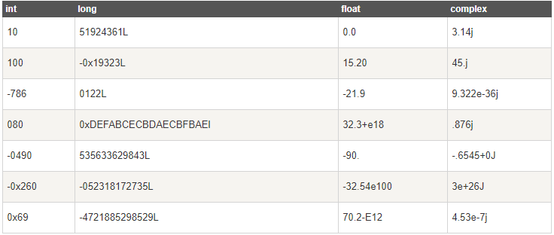
Numbers
Python 支持四种不同的数值类型：
整型(Int) - 通常被称为是整型或整数，是正或负整数，不带小数点。
长整型(long integers) - 无限大小的整数
浮点型(floating point real values) - 浮点型由整数部分与小数部分组成，浮点型也可以使用科学计数法表示（2.5e2 = 2.5 x 10² = 250）
复数(complex numbers) - 复数由实数部分和虚数部分构成，可以用a + bj,或者complex(a,b)表示， 复数的实部a和虚部b都是浮点型。
age = 11 # variable type Numbers jfdksjfkld = 99 # bad example,beacuse hard to understand the meaning of variable math_mark = 99 # variable type Numbers print(age,jfdksjfkld,math_mark)
int_number_example1 = 15 # positive integer int_number_example2 = -12 # negative integer int_number_example3 = 0b01001 #binary number int_number_example4 = 2.2564 #float number, decimal print(int_number_example1,int_number_example2,int_number_example3,int_number_example4) print(bin(int_number_example3))
Care? no, python会自动帮我们处理

Slide 10
Numbers比较大小
大小比较
> ,< , =,>=,<=,==
= 是赋值运算，不是判断是否等于， ==才是
print( 12>10) #>> True print(10.00==10) #>> False ? True true print(5<=10) #>> True
Bool 布尔类型 True or False

Slide 11
Numbers比较大小
编程实例：比较a,b两个数的大小，总是打印出最大的那个数
def max_my(a,b): if(a>=b): print(a) else: print(b) max_my(12,10) #12 max_my(12,12) #12 max_my(12,10.025) #12 max_my(-12,-10) #-10 max_my(-12,10) #10
a = 12 b = 10 if (a>=b): print(a) else: print(b)
函数化

Slide 12
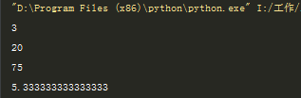
Numbers四则运算
Four arithmetic operation
加 addition; 减 subtraction;
乘 multiplication; 除 division
+ - * /
# + print(1+2) # - subtraction = 25 - 5 print(subtraction) # * muli_1 = 15 muli_2 = 5 muli_final = muli_1 * muli_2 print(muli_final) #/ ari = '/' print(16ari2) ##### print(16/3)
round 函数
特殊的单词+()，表示特殊的功能
e.g. round() ,()里面有的带参数，有的不带
round()用法:
round(number,[,n]) 四舍五入，n位位数
如round(1.2358,2) >> 1.24
print(round(16/3,2))

Slide 13
Numbers相关的函数
四则运算之外的运算：
求余数 %
幂运算 **
内建函数
int()、long()、float()、bool()
功能函数
abs(), round(), range()
# float to int print(int(2.3548623)) # >> 2 #int to bool print(bool(15)) # >> True
# remainder remainder = 150%7 print(remainder) # power function power_number = 2**10 print(power_number)
round() 已经讲过了，四舍五入
range() 上节课见过，输出序列
abs() 求绝对值，题外话，数轴

Slide 14
Numbers相关的函数
功能函数
abs(), round(), range()
round 函数
特殊的单词+()，表示特殊的功能
e.g. round() ,()里面有的带参数，有的不带
round()用法:
round(number,[,n]) 四舍五入，n位位数
如round(1.2358,2) >> 1.24
print(round(16/3,2))
abs 函数
abs()用法:
abs(number) 绝对值
abs(-1.2358) >> 1.2358
abs(58) >> 58
range() 函数
返回的是一个list
range([start,]stop,[,step]) 返回一个数的list
其中
start 开始的数，默认为0
stop 截止的数，不包括stop
step 步长，默认为1,
range(10) equal to range(0,10,1)
# range function 范围 print(range(10)) #>> [0,1,2,3,4,5,6,7,8,9] print(range(2,10)) #>> [2,3,4,5,6,7,8,9] print(range(2,10,2)) #>> [2,4,6,8]

Slide 15
Numbers相关的函数
功能函数
math.floor()，random.random(),math.sqrt()
math.floor() 函数
int(),math.floor(),round()三个函数的区别
最接近原数，但是小于原数的整形数，返回值为浮点数 用法:
math.floor(2.356)
#>> 2
math.floor(-2.356)
#>> -3 !important not -2 ,but -3
print(int(2.78),math.floor(2.78),round(2.78)) #>> 2 2 3 print(int(-2.78),math.floor(-2.78),round(-2.78)) #>> -2 -3 -3 print(int(2.28),math.floor(2.28),round(2.28)) #>> 2 2 2 print(int(-2.28),math.floor(-2.28),round(-2.28)) #>> -2 -3 -2
random.random() 函数
math.sqrt() 函数
开二次根号
# random.random()返回一个0-1内的随机实数
print(random.random()) # 0-1 随机实数 如0.729851345648 print(round(random.random(),3)) # 0-1随机实数保留3位小数如 0.123 print(int(random.random()*1000)) # 获得0-1000内的随机整数
print(math.sqrt(2)) #>> 1.4142135623730951
拓展：怎么手动开根号

Slide 16
条件和循环

Slide 17
Bool 布尔类型 True or False

Slide 18
条件
如果：xxx
if(xxx):
如果：xxx
就：bbb
bbb
如果：xxx
就：bbb
又如果
elif(yyy):
就：ccc
ccc
就：bbb
否则
又又如果
elif(yyy):
就：ccc
就：ccc
ccc
又又又如果
elif(yyy):
if(xxx):
就：ccc
就：ccc
if(xxx):
bbb
bbb
else:
ccc

Slide 19
条件
if(xxx):
if 判断条件： # 执行语句…… # else： # 执行语句……
if(xxx):
bbb
bbb
else:
elif(yyy):
ccc
ccc
num = 3 if num == 3: # 判断num的值 print('hello boss') elif num == 2: print('hello teacher') elif num == 1: print('hello brother') elif num < 0: # 值小于零时输出 print('hey man') else: print('who are you?') # 条件均不成立时输出
elif(yyy):
ccc
elif(yyy):
就：ccc

Slide 20
条件
请根据学生得分的多少给 学生分组，
要求
input output
90-100 优秀
80-89 良好
70-79 一般
60-69 及格
60以下 不及格
mark = input(str("请输入成绩:"))

Slide 21
循环
条件：1 or true 都是永远
Case1 重复到死
while(1): print('I will back.....')
loop
某个任务做很多很多次
Case2 重复有限次数
num = 10 while(num): print('I love you,x',num) num = num - 1 for index in range(10): print('I love you, x', index + 1)
例如： 抄名字100遍
循环直到，不为true
2个元素
最小单元任务
重复条件
指令1 while
指令2 for
更加简洁

Slide 22
循环
指令1 while
指令2 for
while(1): print('I will back.....')
for index in range(10): print('I love you, x', index + 1)
while适合 一直进行的，对于次数不重要的循环
for特别适合固定次数，或者对一个数组，对象，元组等集合做批量处理，这些集合内的内容就是每次循环的子元素
list = [1,2,3,4,5]
dic = {
‘name’:’zhaohan’,
‘age’:28,
‘gender’: ‘male’,
‘phone’: 18827091015,
}
Bool 布尔类型 True or False
非0 和 0
range(100)
length([1,2,3,4,5])

Slide 23
while循环
如果我想主动跳出循环了呢
我不爱你了，我们分手吧
break

Slide 24
循环
while(1):
for I in range(100):
do something
do something
if():
if():
break
break

